Slide 1




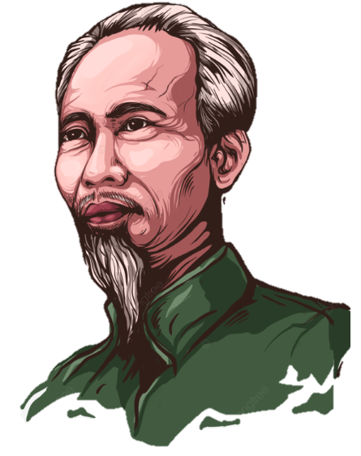


Slide 2






Kể được tên và đóng góp của những người có công với quê hương, đất nước
Biết vì sao phải biết ơn những người có công với quê hương, đất nước.
Thể hiện được lòng biết ơn bằng lời nói, việc làm cụ thể phù hợp với lứa tuổi.
Nhắc nhở bạn bè có thái độ, hành vi biết ơn những người có công với quê hương, đất nước.

Slide 3





Slide 4

HOẠT ĐỘNG 1: TÌM HIỂU ĐÓNG GÓP CỦA NHỮNG NGƯỜI CÓ CÔNG VỚI QUÊ HƯƠNG, ĐẤT NƯỚC

Slide 5


- Chị Võ Thị Sáu đã có công gì đối với quê hương, đất nước?
Hãy chia sẻ suy nghĩ, cảm nhận của em về tấm gương đó.
Thảo luận nhóm đôi

Slide 6




Tai nghe
Mắt dõi

Slide 7
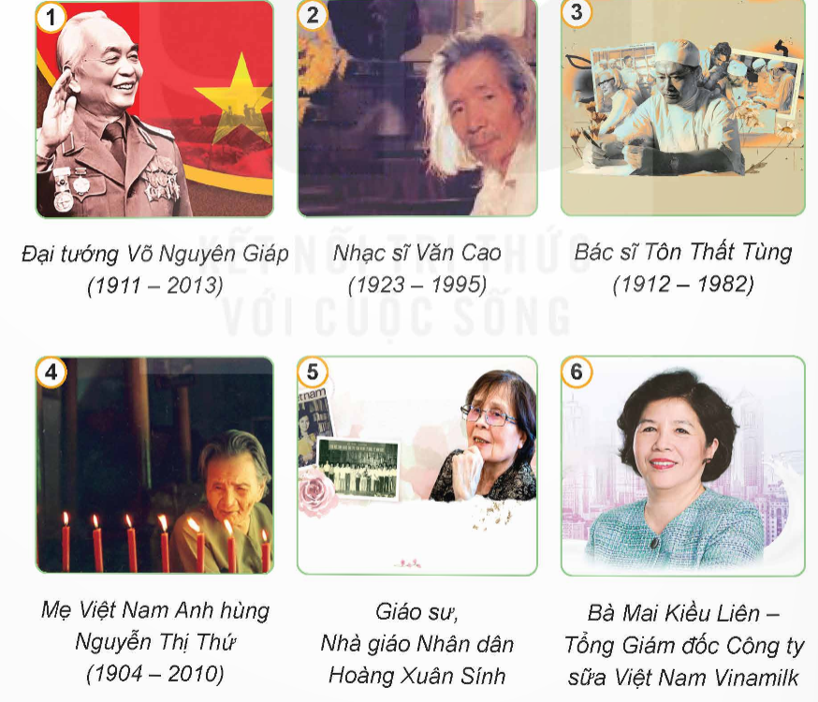
b) Em hãy quan sát, tìm hiểu về các nhân vật trong những bức ảnh dưới đây và thực hiện yêu cầu:
Nêu những đóng góp cho quê hương, đất nước của các nhân vật trong mỗi bức ảnh trên.

Slide 8

Thảo luận nhóm 4

Slide 9
Tai nghe
Mắt dõi

Slide 10



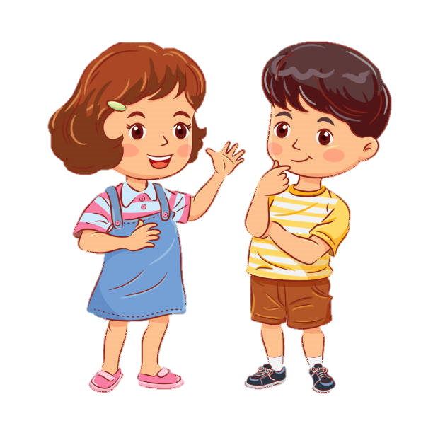



Slide 11





Một học sinh đóng vai phóng viên và phỏng vấn các bạn khác trong lớp các câu hỏi câu hỏi về một số việc bản thân đã làm để thể hiện lòng biết ơn đối với người có công với quê hương, đất nước.

Slide 12

Có khi nào bạn chứng kiến những lời nói, việc làm chưa biết ơn người có công với quê hương đất nước?
Bạn đã làm gì để thể hiện lòng biết ơn đối với người có công với quê hương, đất nước?
Bạn có suy nghĩ gì về điều đó?

